Slide 1

LAPORAN PRAKTEK KERJA INDUSTRI ( PRAKERIN) PENDIDIKAN SISTEM GANDA (PSG) PADA PT. TIARA ABADI SENTOSA
NAMA : MUH. FEBRI INDRAWAN
PROGRAM KEAHLIAN :TEKNIK KOMPUTER DAN JARINGAN
PEMBIMBING : YUNARNI ABAS, SE

Slide 2
LATAR BELAKANG
Praktek Kerja Lapangan (PKL) adalah salah satu model penyelenggaraan pendidikan yang mengawinkan secara utuh dan terintegrasi antara kegiatan belajar di sekolah dengan proses penguasaan keahlian kejuruan melalui bekerja langsung dilapangan kerja.
Metode tersebut dilksanakan dalam rangka peningatan mutu Sekolah Menengah Kejuruan (SMK) untuk mencapai relevansi antara pendidikan dengan kebutuhan tenaga kerja.
Harapan utama dalam kegiatan prakerin ini adalah disamping meningkatkan profesiona siswa agar sesuai dengan tuntutan tenaga kerja agar siswa memiliki etos kerja yang meliputi kemampuan bekerja, motivasi kerja, inisiatif, kreatif, hasil pekerjaan yang berkualitas serta disiplin waktu dan rajin dalam bekerja.

Slide 3
T U J U A N
Tujuan pelaksanaan Praktek Kerja Lapangan (PKL) adalah sebagai berikut :
Menghasilkan tenaga kerja yang memiliki kemampuan profesional dengan tingkat pengetahuan, keterampilan dan sikap kerja sesuai tuntutan lapangan kerja.
Memperkuat “Link And Macth” antara sekolah dengan dunia kerja
Meningkatkan efisiensi proses pendidikan dan pelatihan tenaga kerja yang professional
Memberikan pengakuan dan penghargaan terhadap pengalaman kerja sebagai bagian dari proses pendidikan.

Slide 4
PROFIL PERUSAHAAN PT. TIARA ABADI SENTOSA
PT. Tiara Abadi Sentosa adalah sebuah perusahaan yang bergerak di bidang perdagangan dan jasa yang didirikan berdasarkan Akte Notaris Hidayat, SH.Nomor 36 tanggal 12 April 2013 yang telah disahkan oleh Kementerian Hukum dan Hak Asasi Manusia Republik Indonesia AHU-34784.AH.01.01 Tanggal 29 Januari 2014. Perusahaan tersebut dipimpin oleh bapak LM. Sumarlin,B.SE.
PT. Tiara Abadi Sentosa dalam kegiatannya didasarkan kepada Surat Kepala Badan penyelenggaraan Pelayanan Perizinan tentang Surat Izin Tempat Usaha (SITU) Nomor : 01/IZN/INV/IV/2013/031 Tanggal 10 Juni 2013 dan Surat Izin prinsip Wali kota Kendari Nomor : 645/3569/2013 Tanggal 27 Agustus 2013.
Dalam menyelenggrakan Usaha pokoknya, PT. Tiara Abadi Sentosa membutuhkan fasilitas logisticterminal yang pada saat itu disebut dengan dermaga/Jetty. PT.Tiara Abadi Sentosa membangun dan mengelola dermaga yang disebu tdengan Terminal Untuk Kepentingan Sendiri (TUKS) pada 2014 yang pembangunannya telah disetujui oleh DIrektur Jenderal Perhubungan Laut.

Slide 5
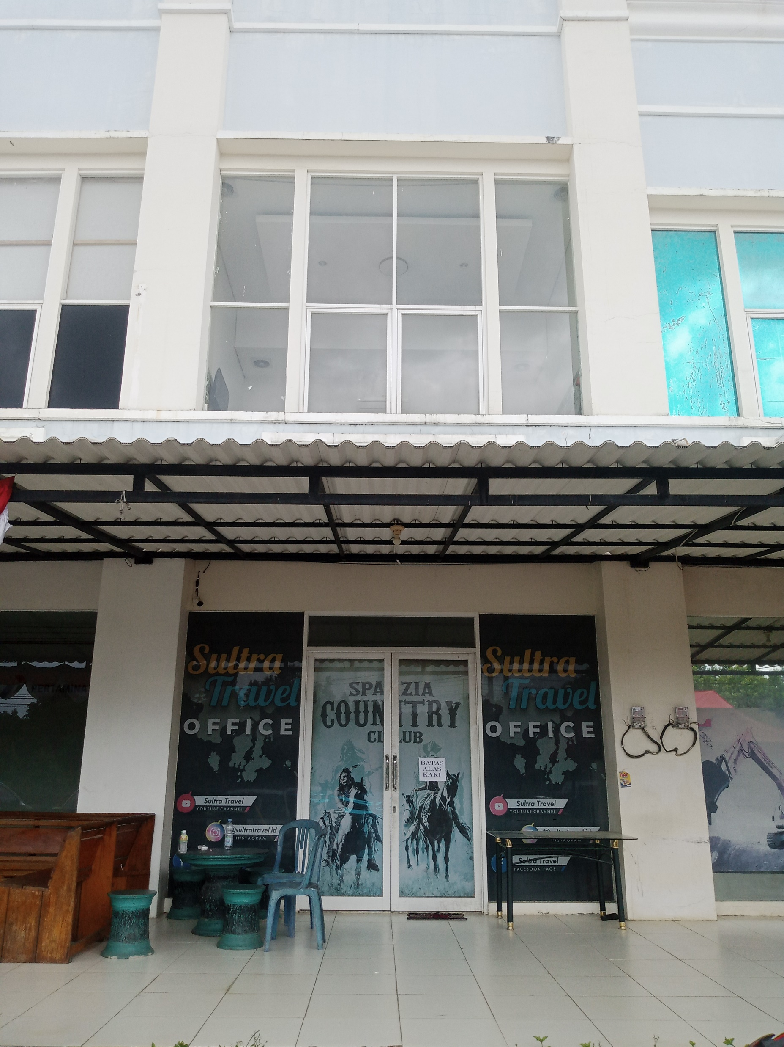
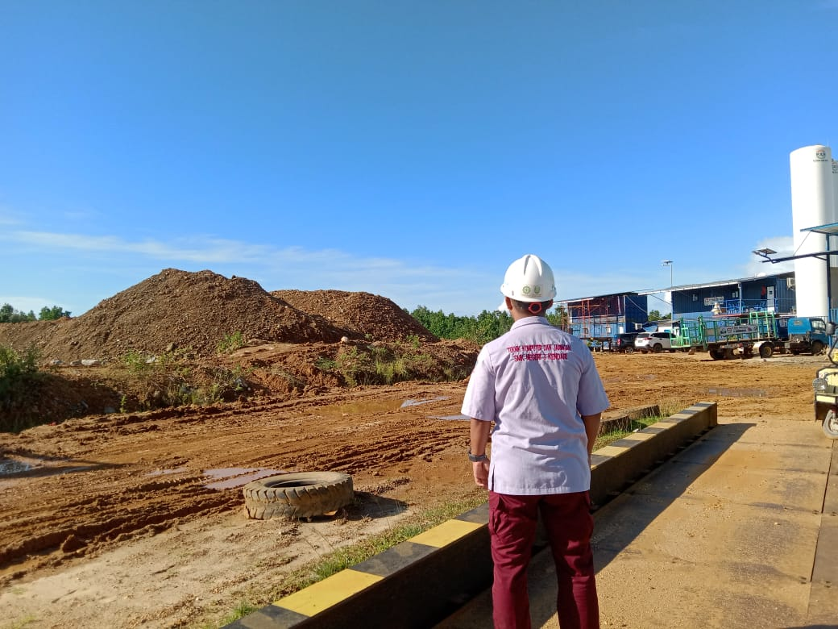
LOKASI PERUSAHAAN PT. TIARA ABADI SENTOSA
FASILITAS PELABUHAN/DERMAGA PT. TIARA ABADI SENTOSA
Untuk Lokasi tempat kegiatan usaha dari PT Tiara Abadi Sentosa terletak di Nol Kilometer Kota Kendari yakni di Desa Tondonggeu Kec. Nambo Kota Kendari. dan untuk Head Office dari Perusahaan tersebut terletak di Jalan Malaka, Komplek Ruko Spazia Citraland Blok. I. No.29 , Kota Kendari.
Dalam rangka pengelolaan Terminal Untuk Kepentingan Sendari (TUKS) dan seluruh Fasilitas pendukungnya, PT. Tiara Abadi Sentosa membebaskan sekitar 15.286 m2 lahan daratan. Pada area ini, telah dibangun fasilitas utama seperti : Dermaga (fasilitas standar). Disamping fasilitas utama, juga dilengkapi dengan fasilitas pendukung seperti : Kantor Administrasi, Gudang, Workshop, Tangki Timbun, Musholla, Jembatan Timbang, Jalan dan Pos Keamanan.

Slide 6
KEGIATAN PERUSAHAAN PT. TIARA ABADI SENTOSA
Berikut Penjelasan tentang sistem kerja operasional (SOP) pada PT. Tiara Abadi Sentosa (TAS):
Mempersiapakan laporan kedatangan kapal oleh pihak agen dengan memakai jasa kepihak PT. TAS dan kantor Syahbandar Bungkutoko Kendari untuk melakukan rencana kegiatan bongkar muat baik pasir ore, suplit dan lain-lain di Jetty PT. TAS.
Kemudian setelah pihak agen melakukan penginputan laporan kegiatan kapal sistem inapornet maka kapal akan siap disandarkan di Jetty PT. TAS atas izin pihak Jetty PT TAS.
Setelah proses administrasi dengan sistem online baik di Syahbandar dan Pelindo telah diselesaikan selanjutnya perusahaan bongkar muat (PBM) siap untuk melakukan proses bongkar muat di kapal.
Pihak Jetty PT. TAS dan (PBM) bersama-sama mengawasi proses bongkar muat tetap agar tetap berjalan sesuai prosedur dan ketentuan keselamatan pelayaran.
Setelah melakukan proses bongkar muat sesuai dengan jadwal yang telah ditentukan maka pihak Jetty dan customer melakukan pengukuran muatan yang dilakukan oleh surveyor yang ditunjuk oleh pihak customer untuk mendaptakan hasil final draft.
Setelah final draft dilakukan oleh surveyor yang ditandangani oleh kapten kapal maka customer membuat dokumen barang (SKAB). Bukti pembayaran pajak baik ke negara maupun ke daerah yang diserahkan kepihak (PBM). Untuk melakukan penginputan disistem RKBM dan keagen untuk pembuatan surat izin berlayar kapal.
Setelah semua dokumen selesai surat izin berlayar telah terbit ke kapten di atas kapal maka pihak (PBM) mempersiapkan kapal untuk segera meninggalkan jetty dan kapal siap berlayar sampai tujuan.

Slide 7
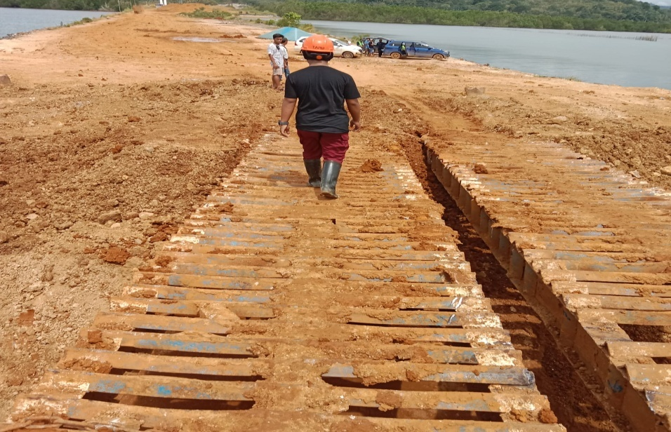
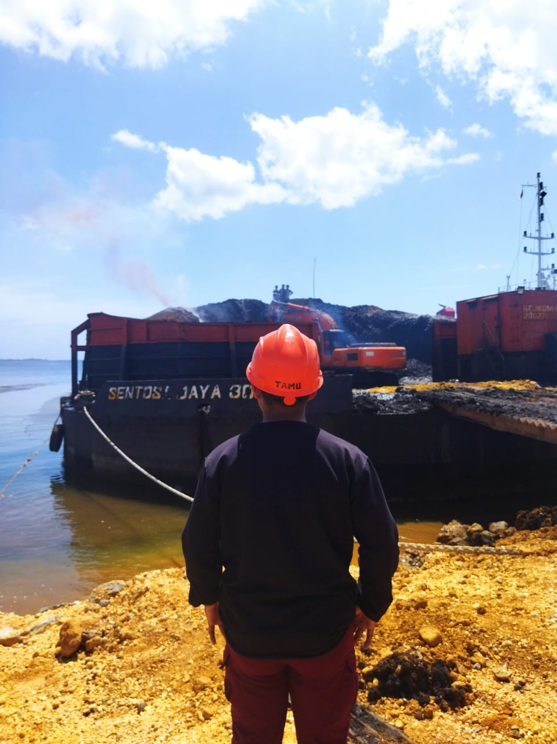
Kegiatan yang dilakukan selama Prakerin
Berikut penjabaran rangkaian kegiatan yang dilakukan pada PT. Tiara Abadi Sentosa baik di lapangan maupun di Head Office:
Membantu pengawasan dalam kegiatan bongkar muat di Jetty
Membantu perbaikan Jalan Jetty agar kegiatan pengapalan pasir, suplit dan Ore Nickel berjalan lancar.
Mempersiapkan lampu penerangan dan lampu lalu lintas (LALIN) untuk digunakan di kapal tongkang dalam kegiatan pengapalan pasir, suplit dan Ore.
Membantu pengawasan dan penerapan wajib alat pelindung diri (APD) pada setiap pekerja.
Membantu membuat berita acara untuk setiap kegiatan pengapalan pasir, suplit dan ore yang telah selesai.
Membantu membuat invoice penagihan atas kapal yang sandar di Jetty PT. TAS.
Membantu membuat rekap laporan kapal yang berlabuh di Jetty PT. TAS.
Membantu membuat permintaan dana operasional perusahaan
Membantu membuat mengarsipkan laporan administrasi dan laporan keuangan perusahaan.

Slide 8
STRUKTUR ORGANISAS PT. TIARA ABADI SENTOSA
DIREKSI/ KOMISARIS
TOMMI KAMSUL
AFLAN ZULFADLI
LM. SUMARLIN B, SE
DIREKTUR
LM. SUMARLIN B, SE
FINANCE & PERSONALIA
YUNARNI ABAS, SE
MARKETING & OPERASIONAL
HENDRA ELLA, Amd
KOORD.
SECURITY
LA SAALI
ADM. LAPANGAN
SUKMA JAYA
SADAM
PENGAWAS LAP.
HERSAN LAODE MARULYA
PINRU
M YUSUF
TENAGA KERJA HARIAN LEPAS
SECURITY
SUMARDIN
SECURITY
MIRWAN
SECURITY
ISRA
SECURITTY
AKRING
SECURITY RIKO

Slide 9
KESIMPULAN DAN SARAN
Berdasarkan pengalaman yang kami lakukan selama mengikuti kegiatan PKL di PT. Fajar Trans Samudra kami dapat menyimpulkan antara lain :
Meningkatkan kerja sama dalam melaksanakan tugas antara bagian yang satu dengan yang lain.
Dapat menggunakan waktu dengan sebaik mungkin dengan mengerjakan tugas yang sudah menjadi tanggung jawab masing-masing.
Semoga dapat mempertahankan prestasi yang sudah dicapai.
Dengan diadakanya PKL, kami dapat mengenal lebih dalam tentang ilmu pengetahuan dalam Dunia Usaha.
PKL mampu membuat siswa lebih memahami arti kedisiplinan dan tanggung jawab.
Dengan PKL ini kami dapat meningkatkan kemampuan dalam diri kita.
Dengan di adakannya PKL kami bisa lebih memahami bagaimana situasi dalam Dunia Usaha dan Dunia Sekolah.
Dengan PKL ini kami dapat mengetahui hasil kemampuan selama PKL di Dunia Usaha.
Dapat berinteraksi dengan orang-orang yang memiliki jabatan yang cukup tinggi dinstansi tersebut dan itu merupakan suatu kebanggaan tersendiri buat kami.

Slide 10
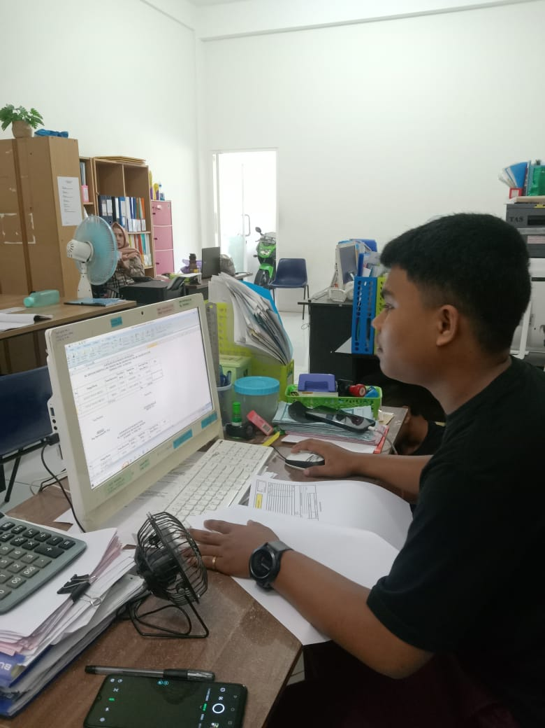
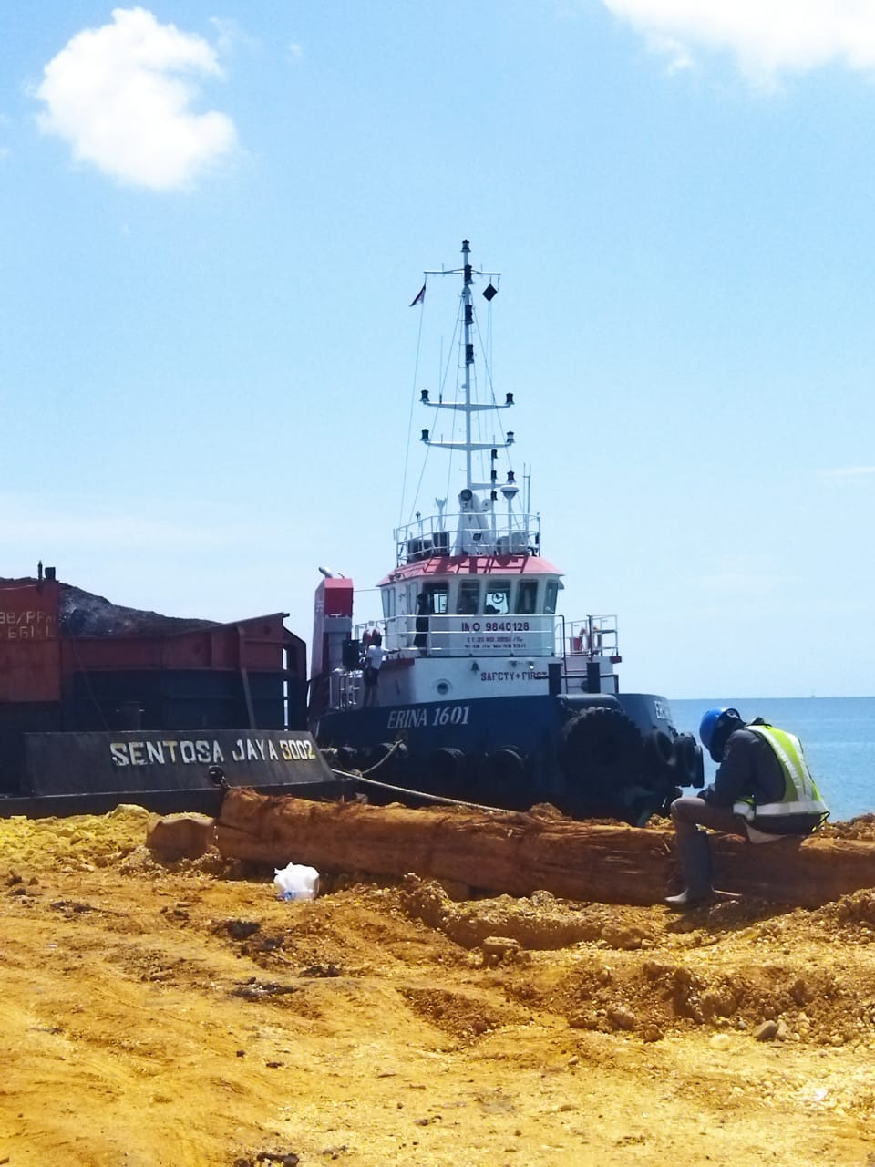
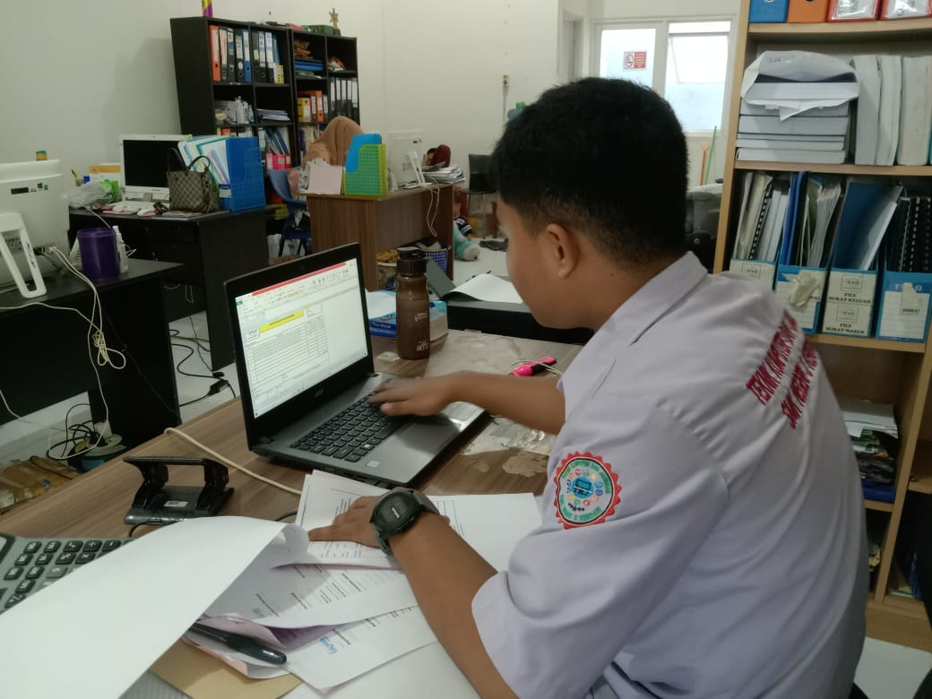
FOTO KEGIATAN SELAMA PKL
Membuat permintaan dana untuk pengeluaran kas PT. TAS

